Slide 2
Уважаемая Ольга Игоревна! С Днём рождения!

Slide 3
Возраст мудрости — семьдесят лет Наступил, как всегда, неожиданно. Впереди еще много побед, Книга жизни еще не прочитана. Пусть для Вас этот мир вновь и вновь Дарит все только самое лучшее! Пусть живут в Вашем сердце любовь, Доброта, щедрость, великодушие!

Slide 4
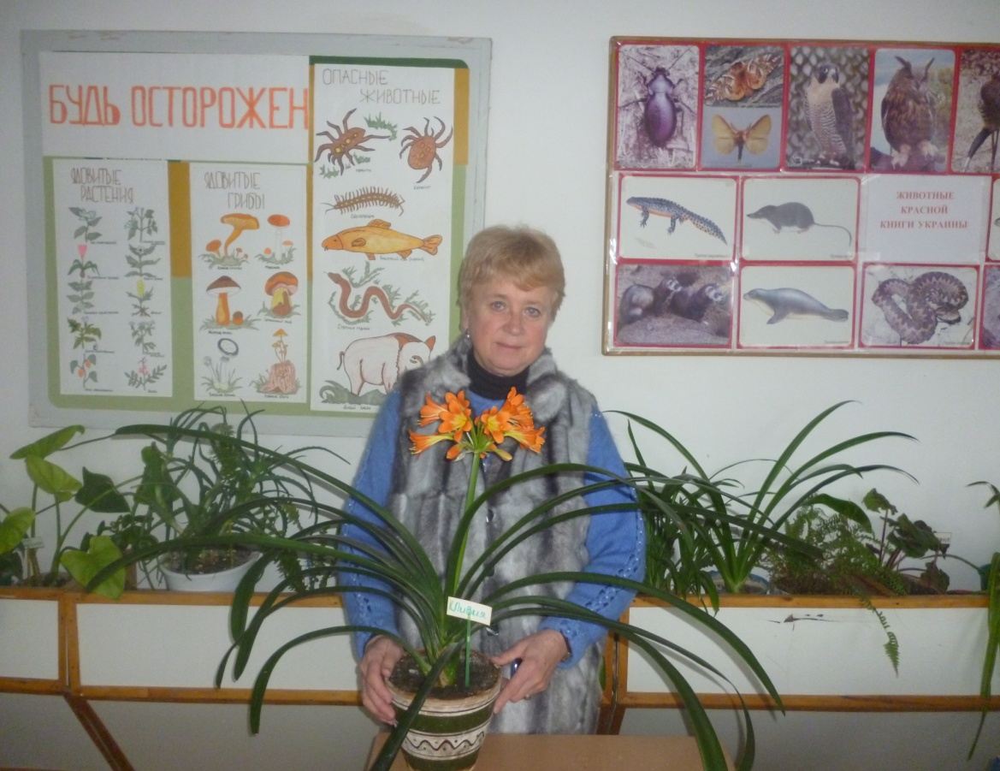
Сегодня у Вас юбилей!
Красивая, круглая дата.
Какой бесконечной когда-то
Дорога казалась Вам к ней.
Стремительно время летит,
Но сколько бы ни миновало,
А лет Вам сегодня на вид
Ещё удивительно мало.

Slide 5
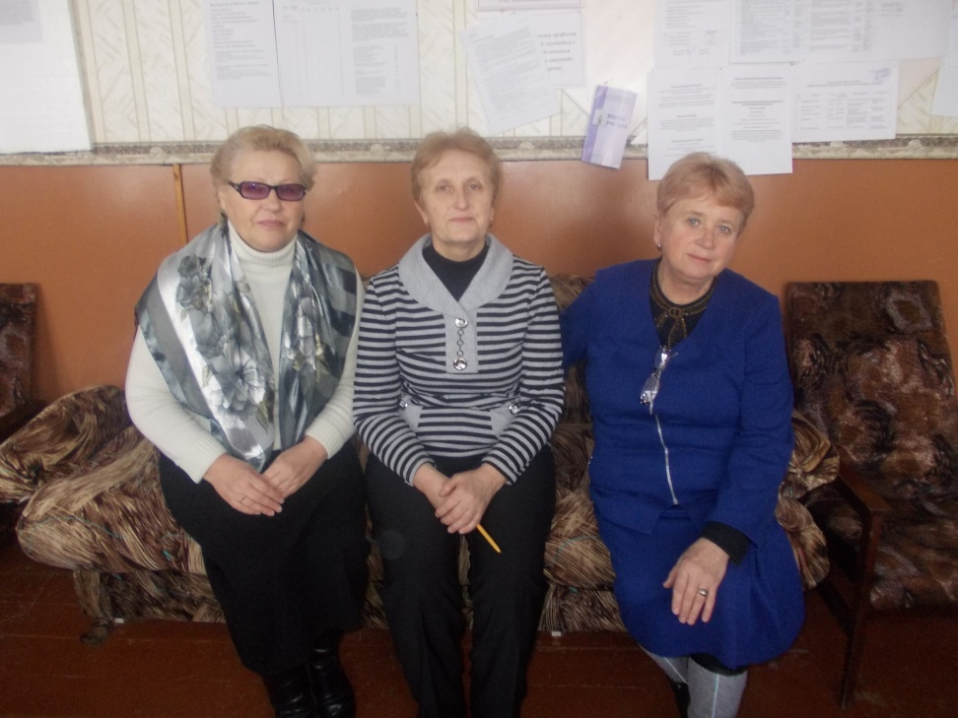
Ни зной, ни снег
Не страшен вам В кругу друзей, В кругу коллег!

Slide 6
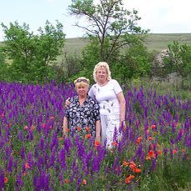
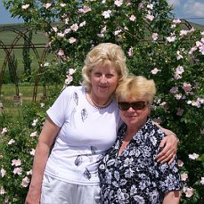
Сестра – это близкий, родной человек, Доверенный тайный, особый секрет. Сестра – это помощь всегда и везде, Сестра, как росинка, в хрустальной воде.

Slide 7
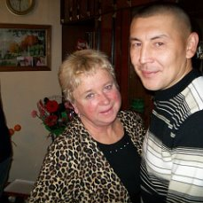
Мне однажды сын сказал — Я хочу, чтоб были… Как у птицы у тебя… воооот такие Крылья… Стал полет мне по плечу, ощутила силу… «И куда ж я полечу?» Я его спросила… Сын ответил -Никуда… Мамы не летают!!! Мамы крыльями всегда… Деток закрывают…

Slide 8
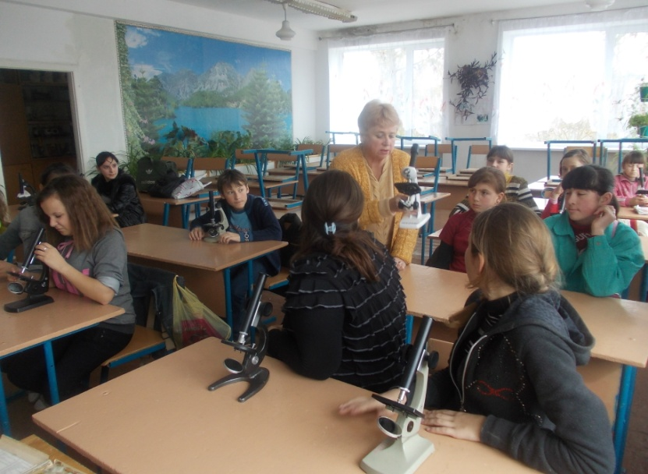
Дорогому учителю
Изучаем всё живое,
Кабинет Ваш, как музей,
Тут гербарии, картины,
В формалине тела змей,
И скелет в шкафу, разумный,
Сколько лет уже стоит,
Вы биолог, наш ученый,
Естества наук гранит!

Slide 10
С юбилеем!!!

